Slide 1
TRAUMA TORACOABDOMINAL
Cristian Mauricio Sierra Ramírez
Médico residente, primer año, Cirugía general
Universidad de Antioquia
Junio, 2021
Futuros Residentes

Slide 2
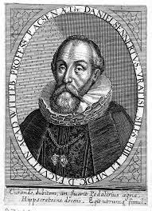
Introducción
Lesiones que compromente el diafragma.
Sennertus 1541: primera descripción → estrangulación del estómago.
1853 , Bowdich: dx post mortem → signos clínicos aún vigentes.
1886, Riolfi: reparación.
1899, Walker: primera reparación aguda.

Slide 3
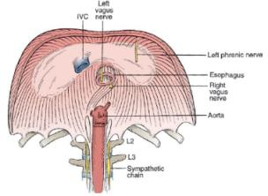
Introducción: diafragma
Tabique músculofibroso en forma de cúpula.
Músculo más importante de la respiración.
Separa cavidades.
Presión intratorácica negativa (-2 a - 10 cm H2O.)
Presión intra abdominal positiva (2 a 10 cm H2O).
Gradiente de presión: fuerzas de succión → herniación.
Notes:
El diafragma es un tabique musculofibroso en forma de cúpula.
separando el abdomen y el tórax. Está delimitado por encima de
tanto los espacios pleurales como el pericardio, que se adjunta
al tendón central. Estructuras inmediatamente adyacentes a
el lado inferior del diafragma incluye el hígado, el bazo,
estómago, y en diversos grados el colon, epiplón y
intestino delgado. El origen del diafragma incluye la parte inferior
esternón, los seis cartílagos costales inferiores y las costillas adyacentes, y
arcos lumbocostales medial y lateral. Los pilares, dos tendinosos
pilares, surgen de las vértebras lumbares. La inserción
del diafragma está en el tendón central, una aponeurosis,
ubicado en la parte superior de la cúpula, orientado transversalmente y
separados en tres segmentos. En reposo, el diafragma se eleva a
el nivel del cuarto espacio intercostal a la derecha y el
quinto espacio intercostal a la izquierda. En la contracción máxima,
el diafragma desciende bilateralmente por dos espacios costales. La aorta
pasa por detrás del diafragma y entre los pilares, donde
no tiene archivos adjuntos. Junto con la aorta, el conducto torácico
y la vena ácigos pasan a través de esta abertura. El esófago
atraviesa el hiato esofágico, que se compone principalmente
del pilar derecho junto con los nervios vagos. El inferior
vena cava pasa a través de su hiato en el cruce de la derecha
y folletos medios del tendón central a los que puede ser
adherente (Fig. 32-1).
SUMINISTRO DE SANGRE: REDUNDANTE – ARTERIA FRÉNICA INFERIOR, SUPERIOR, ARTERIAS PERICARDIOGRENICAS, MUSCULOFRENICAS E INTERCOSTALES
NERVIOS FRÉNICOS, NEVIOS INTERCOSTALES 6 Y 7
El diafragma es un músculo que se origina en la apófisis
xifoides, las últimas seis costillas, los arcos lumbocostales y
las primeras cuatro vértebras lumbares (donde nace la crura
diafragmática) y, se inserta en el tendón central. Durante
la inspiración asciende hasta el 4°espacio intercostal derecho
y el 5° espacio intercostal izquierdo. Posee 3 hiatos:
uno para la aorta, el conducto torácico y la vena ácigos; otro
para el esófago y el nervio vago; y el último, para la vena
cava inferior(4).

Slide 4
Epidemiología
Probabilidad: 20% cuando se afecta el área toracoabdominal.
60% no se dx en la valoración inicial.
Lesión diafragmática: rara < 1% AL 7% → trauma cerrado.
Penetrante → incidencia 24% - 38%.
Se detectan en exploración quirúrgica.
75% por mecanismos penetrantes.
69% - 87%: lado izquierdo.
Derecho: 10% - 36%.
Bilaterales: 15%.
Hemorragia: 2% al 6%.
Mortalidad: 20% → traumas de alta energía.
Notes:
LA hemorragia por encima o por debajo del diafragma puede ocurrir simultáneamente.

Slide 5
Desenlaces
Mortalidad → depende de la gravedad de lesiones asociadas.
10% asintomáticos, obstrucción > 60%.
4% - 9% penetrantes, 15% - 24% contusas.
Recurrencia de hernias diafragmáticas → difíciles de determinar → sutura absorbible.
Morbilidad: dehiscencia, parálisis del hemidiafragma, insuficiencia respiratoria, empiema, absceso subfrénico.
Tasa de complicaciones: 30% - 68%.
Atelectasia: 11% - 68%, neumonía y derrames.
Sepsis, empiema, absceso hepático: 2% - 10%.
Ruptura pericardiodiafragmática: herniación del corazón, hernia pericárdica (transverso, estómago, epiplón, hígado, ID).

Slide 6
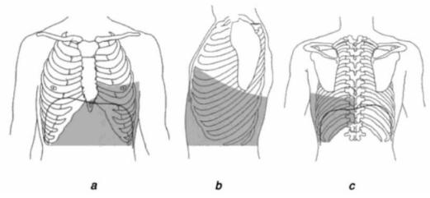
Fisiopatalogía
Área toracoabdominal: zona de transición.
Gran porcentaje de lesiones diafragmáticas.
Límites: 5 y 7 EIC anterior, 7 y 9 EIC lateral, 9 y 11 EIC posterior.
Desafío en el diagnóstico de la lesión.
Asintomáticos → hernias.
Hígado: protección parcial sobre los dos tercios posteriores.

Slide 7
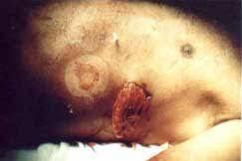
Mecanismo de lesión
Trauma cerrados o abiertos.
Hipótesis: zona posterolateral izquierda → más débil.
Hígado: probable protección → mitiga efectos de contundencia.
Suelen ser defectos pequeños → agrandarse en el tiempo.
Encarcelamiento o estrangulación de las vísceras abdominales → si no es reconocido prontamente.

Slide 8
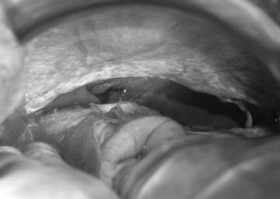
Presentación
Aguda:
Período de recuperación.
Producto de lesiones asociadas.
Mínimos signos vs choque.
Dolor en hombro, epigastrio, emesis, disnea, ausencia de ruidos respiratorios, peristaltismo en tórax.
Disminución retorno venoso, reducción precarga, gasto cardíaco, volumen sistólico.
Úlceras, hemorragia, isquemia, necrosis, perforación.
Notes:
disminución del retorno
venoso, reducción de la precarga, el volumen sistólico
y el gasto cardíaco. A nivel gastrointestinal, puede afectar la
irrigación sanguínea del órgano herniado produciendo úlceras,
hemorragia, isquemia, necrosis y perforación

Slide 9
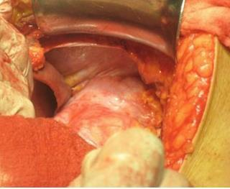
Presentación
Latente → horas a semanas:
Período asintomático.
Incidental.
Matidez, disminución MV.
Obstructiva → meses a años:
3%-15%.
Náuseas, saciedad temprana, emesis, disnea, dolor post prandial.
Choque séptico, colapso cardiovascular por compresión.
Sangrado, obstrucción → estrangulación.
Mortalidad: 11%.
Notes:
disminución del retorno
venoso, reducción de la precarga, el volumen sistólico
y el gasto cardíaco. A nivel gastrointestinal, puede afectar la
irrigación sanguínea del órgano herniado produciendo úlceras,
hemorragia, isquemia, necrosis y perforación

Slide 10
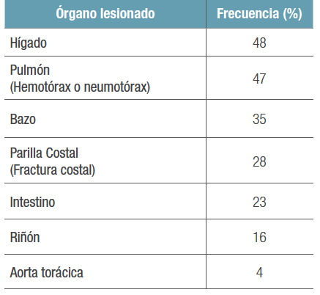
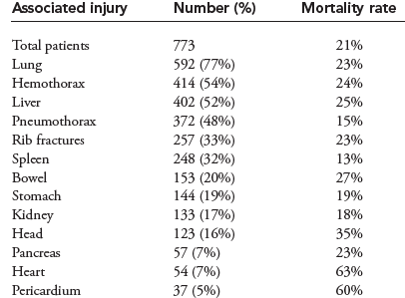
Lesiones asociadas
Contundente: alta energía.
Lesiones cerebrales, cardíacas y pericárdicas asociadas: menos comunes pero mayor riesgo de muerte.
Notes:
trauma de alta energía
(especialmente si hubo impacto en la cara anterior o lateral
del tórax), fractura de costillas (5° a 12° arcos costales) y
herida penetrante en área toracoabdominal(1).

Slide 11
Diagnóstico
GRADO | DESCRIPCIÓN
I | Contusión.
II | Lasceración < o = 2 cm.
II | Lasceración 2 – 10 cm.
IV | Lasceración > 10 cm + pérdida de tejido < 25 cm2
V | Lasceración con pérdida de tejido > 25 cm2
> dx: intraoperatorio.
Diagnóstico y sospecha difícil.
Retraso: sin signos específicos.
Exámen físico: negativo en 20% - 40%.
29% traumas cerrados y 71% penetrantes.
Cx por condición fisiológica.
Limitación para defectos < 2 cm.
Curación espontánea → poco probable.
Alto índice de sospecha: trauma de alta energía, fx de costillas (5 a 12 arcos costales), herida penetrante.
Asintomática o presentación variada por otras lesiones.
Desafiante.
Mecanismo de la lesión → dirigir evaluación diagnóstica.
Notes:
trauma de alta energía
(especialmente si hubo impacto en la cara anterior o lateral
del tórax), fractura de costillas (5° a 12° arcos costales) y
herida penetrante en área toracoabdominal(1).

Slide 12
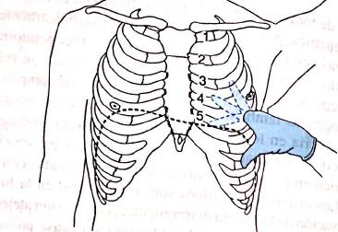
Diagnóstico
Exploración digital:
Ampliamente usada en Medellín.
1987, Restrepo y Cano: S 96% - 100% y E 85% - 93%.
Estables hemodinámicamente sin indicación de cx inmediata.
Herida por ACP izquierda.
Posteriormente: sonda a tórax.
Notes:
trauma de alta energía
(especialmente si hubo impacto en la cara anterior o lateral
del tórax), fractura de costillas (5° a 12° arcos costales) y
herida penetrante en área toracoabdominal(1).

Slide 13
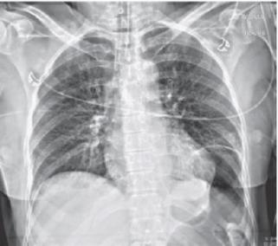
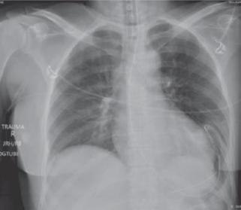
Diagnóstico
Rx de tórax:
S 27%-62% del lado izquierdo y de 18%-33% del lado derecho.
Normal en + 50%.
Gas en el tórax, tubo nasogástrico.
Normal o inespecífico: pérdida del contorno diafragmático, derrame pleural, hemidiafragma elevado, desplazamiento mediastínico, compresión atelectásica.
Signo directo: vísceras abdominales.
Notes:
Compresión atelectásica del lóbulo inferior y desviación del mediastino sin causa pulmonar o intrapleural evidente.
Normal o con hallazgos inespecíficos:

Slide 14
Diagnóstico: ecografía
Por trauma cerrado con herniación del hígado.
Es de poco valor en ausencia de herniación visceral.
Estructura curva hiperecoica.
Hernia visceral y auscencia de excursión diafragmática.
Hemidiafragma no visualizado, irregularidad en el contorno.
Ondas peristálticas en el tórax.
Signo de órgano ausente de Rip (bazo y corazón).
Deslizamiento del hígado.
Líquido libre peritoneal ipsilateral y derrame pleural → incrementa probabilidad.
Notes:
Ultrasonography of left side of chest and abdomen. Spleen
was not visualized.
Interposición de gas interfiere con la evaluación completa.

Slide 15
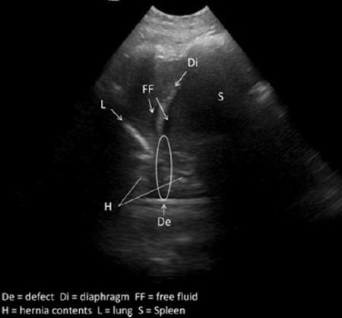
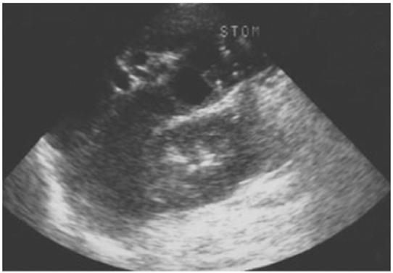
Diagnóstico: ecografía
Notes:
Ultrasonography of left side of chest and abdomen. Spleen
was not visualized.
Interposición de gas interfiere con la evaluación completa.

Slide 16
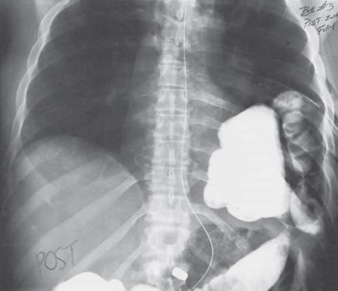
Diagnóstico: estudios baritados
Estudios baritados → poco usados.
Notes:
Contraste el enema con el ángulo esplénico identificado por encima del diafragma.

Slide 17
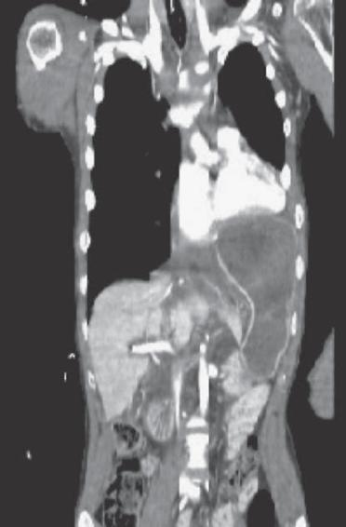
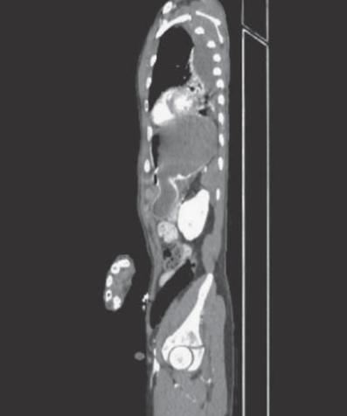
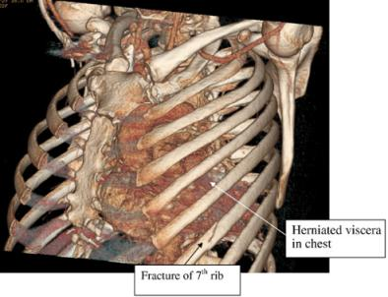
Diagnóstico: TAC
< lesiones inadvertidas.
30% no detectada.
S 71% - 100% y E 75% - 100%.
Signos indirectos: ruptura diafragmática, visualización directa del defecto, hernia, constricción de vísceras (“signo de collar”), engrosamiento diafragmático, extravasación del contraste, signo de la víscera dependiente, signo de la banda, signo de joroba, elevación del hemidiafragma (6 cm der, 4 cm izq).
Signos directos: pérdida de continuidad, ausencia de visualización del hemidiafragma, signo del diafragma colgante.
Notes:
Signos directos:
• Pérdida de la continuidad del hemidiafragma.
• Ausencia de visualización del hemidiafragma.
• Signo del diafragma colgante: encorvamiento en
forma de “coma” del borde libre del diafragma justo
en el sitio de la ruptura.
Signos indirectos:
• Herniación visceral.
• Signo del collar: constricción de la víscera herniada
a la altura del diafragma.
• Signo de la víscera dependiente: contacto directo
del órgano abdominal herniado con la pared posterior
del tórax, sin interposición del parénquima pulmonar.
• Signo de la lesión contigua: lesión visceral a ambos
lados del diafragma (cavidad torácica y abdominal).
• Signo de la banda: presencia de una banda hipodensa
en el parénquima hepático que se encuentra
entre los bordes rotos del diafragma. Es un signo de
hipoperfusión por hernia hepática.
• Signo de joroba: se visualiza en el corte coronal. Se
forma una joroba que corresponde al hígado herniado.
• Elevación del hemidiafragma lesionado (6 cm para
el lado derecho, 4 cm para el izquierdo)
Otros signos:
• Presencia simultánea de neumotórax y neumoperitoneo,
o de hemotórax y hemoperitoneo: sugiere comunicación
entre la cavidad torácica y abdominal.
• Extravasación activa del medio de contraste a nivel
del diafragma.
• Engrosamiento del diafragma de forma irregular o
festoneada.

Slide 18
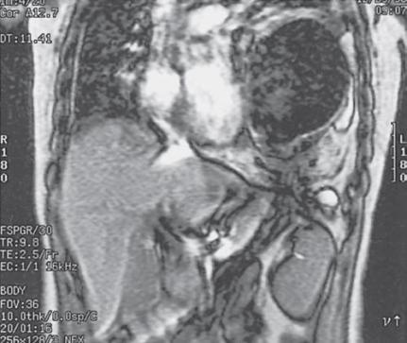
Diagnóstico: resonancia
Resolución excelente.
Mismos signos que en TC.
Utilidad limitada: disponibilidad, tiempo.
Hemodinámicamente estables con TC dudosa.
Notes:
Magnetic resonance imaging with gastric herniation through diaphragmatic defect.

Slide 19
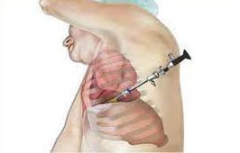
Diagnóstico: toracoscopia
Ideal en pacientes no colaboradores.
Obesos, heridas antíguas, puntiformes.
PAF sin signos abdominales.
S 100% y E 90%.
Evacuación del tórax.
Evaluación saco pericárdico.
Solo puede ser inspeccionado un solo hemidiafragma.

Slide 20
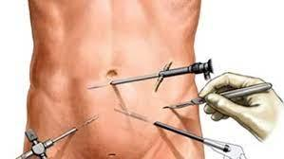
Diagnóstico: laparoscopia
Usada con éxito.
S 83%, E 100%.
Permite evaluar y reparar lesiones abdominales.
Notes:
trauma de alta energía
(especialmente si hubo impacto en la cara anterior o lateral
del tórax), fractura de costillas (5° a 12° arcos costales) y
herida penetrante en área toracoabdominal(1).

Slide 21
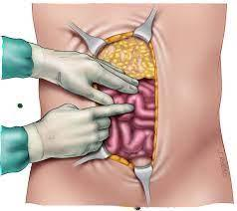
Diagnóstico: laparotomía
Tratamiento selectivo.
Se evitan 30% laparotomías innecesarias.
Complicaciones hasta 80%.
Procedimiento terapéutico.
Notes:
trauma de alta energía
(especialmente si hubo impacto en la cara anterior o lateral
del tórax), fractura de costillas (5° a 12° arcos costales) y
herida penetrante en área toracoabdominal(1).

Slide 22
Diagnóstico: PAF
Estables e inestables → intervenidos de inmediato.
Tórax + y abdomen - → toracostomía.
Inestabilidad o manifestaciones abdominales tardías → intervención.
Transmediastinal: corazón, GV, esófago, vía aérea, columna.
Carga múltiple: corto alcance → cx para corregir lesiones y desbridamiento.
Notes:
trauma de alta energía
(especialmente si hubo impacto en la cara anterior o lateral
del tórax), fractura de costillas (5° a 12° arcos costales) y
herida penetrante en área toracoabdominal(1).

Slide 23
Diagnóstico: penetrante
Signos de lesión diafragmática:
Epiplocele.
Salida de alimento o material intestinal.
Irritación peritoneal.
Herida por AF con trayectoria torácica y abdominal.
Laparoscopia → Gold standard → herida no detectable por TC.
> 24 H → sin sx de lesión abdominal: toracoscopia o laparoscopia → suturar diafragma.
Notes:
trauma de alta energía
(especialmente si hubo impacto en la cara anterior o lateral
del tórax), fractura de costillas (5° a 12° arcos costales) y
herida penetrante en área toracoabdominal(1).

Slide 24
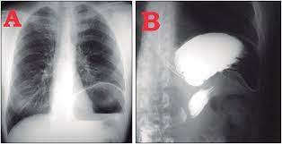
Diagnóstico: penetrante
Consulta tardía:
Historia de trauma.
Dolor torácico, insuficiencia respiratoria, obstrucción intestinal.
Sepsis.
Sospecha de estrangulación.
Rx de tórax.
Dudas: estudios baritados.
Mejoría: cx.
Notes:
trauma de alta energía
(especialmente si hubo impacto en la cara anterior o lateral
del tórax), fractura de costillas (5° a 12° arcos costales) y
herida penetrante en área toracoabdominal(1).

Slide 25
Diagnóstico: penetrante
Transmediastinal: descartar lesiones.
Toracostomía.
Laparotomía exploratoria.
Inestabilidad.
Evidencia lesión visceral.
Tx penetrante
PAF
Tórax +/Abd -
Toracostomía
Rx de tórax
Estables + abdomen +
Cx.
Toracostomía + laparotomía
Tratar lesión diafragmática
¿Confirmatorio?
Si.
No.
Área toracoabdominal izquierda y cara anterior toracoabdominal derecha
Cara lateral o posterior del área toracoabdominal derecha
Exploración digital: S 96%, E 85% para lesiones de diafragma: en el qx, técnica aséptica
Toracostomía y observación
No concluyente
Laparoscopia: a criterio del cirujano.
Laparoscopia/toracoscopia diagnóstica
Toracoscopia: lesión posterior del diafragma o se requiere descartar trauma cardiaco asociado.
Abordar como herida penetrante de tórax.
Notes:
Inestabilidad hemodinámica, choque hipovolémico, epiplocele x herida traumática, rectorragia, hematemesis, signos de irritación peritoneal o salida de contenido intestinal por la lesión o por el tubo a tórax.
Esta práctica no es mundialmente aceptada debido a que
requiere entrenamiento y presenta limitaciones en pacientes
obesos, poco colaboradores y con lesiones menores
de 1 cm o con trayectoria oblicua. Por lo tanto, en el
resto del mundo, este tipo de pacientes generalmente son
llevados a toracoscopia o laparoscopia diagnóstica
En muchos casos hay evidencia clínica de lesión de cavidad pleural: lo que conduce a elegir más frecuentemente la toracoscopia, pues permite diagnostica el tipo de trauma, su extensión, compromiso de la cavidad pericárdica así como a reparar las heridas de pulmon y lavar la cavidad pleural.
-
En caso de lesión de víscera hueca debe lavarse la cavidad torácica idealmente por toracoscopia

Slide 26
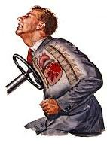
Diagnóstico: cerrado
Cinemática de alta energía.
Aumento súbito PIA → estallido del músculo → herniación.
TAC de tórax: S 71% - 100%, E 75% - 100%.
Laparoscopia → Gold standard → herida no detectable por TC.
Notes:
trauma de alta energía
(especialmente si hubo impacto en la cara anterior o lateral
del tórax), fractura de costillas (5° a 12° arcos costales) y
herida penetrante en área toracoabdominal(1).

Slide 27
Diagnóstico
Diagnóstico de lesión diafragmática pot trauma toracoabdominal
Lavado peritoneal diagnóstico → pocas indicaciones.
Laparoscopia y toracoscopia → mejores pruebas de dx.
Laparoscopia sobre TC → del lado izquierdo.
Cerrado
Penetrante
Resucitación
Insertar SNG (si no es CI)
Rx tórax
Anormal
Normal
Dx.
No dx.
+ imágenes
Tc helicoidal.
RMN.
Estudio contrastado.
Laparoscopia → trauma penetrante.
Cx.

Slide 28
Tratamiento
Quirúrgico.
De acuerdo al tiempo de evolución.
Principios: reducción de las vísceras, cierre del defecto.
Herida aguda:
Laparotomía o laparoscopia + toracostomía.
Se prefiere laparotomía: lesiones concomitantes.
Depende de la habilidad del cirujano.
Toracoscopia: hemotórax coagulado o empiema.

Slide 29
Tratamiento
Herida crónica:
Transtorácica o transabdominal.
Se prefiere la vía transtorácica: toracotomía posterolateral o toracoscopia.
Permite visualizar y eliminar adherencias.
Evita bridas intra abdominales.
Cierre primario, malla o tejido autólogo.
Tratamiento lesión diafragmática
Agudo
Crónico
Laparoscopia
Laparotomía
Toracotomía
Laparoscopia
Laparotomía
Reducir hernia.
Desbridar tejido desvitalizado.
Evacuar sangre/contaminación.
Reducir hernia.
Evaluar tamaño del defecto.
Evaluar función diafragmática.
Reparo simple.
Malla/reparación autóloga.
Transposición tisular.
Reparo.

Slide 30
Conclusiones
Asociadas a otras lesiones graves.
Sutiles → después de traumatismo penetrante.
Alto índice de sospecha.
Retraso: morbilidad y mortalidad significativas por hernias, incarcelación, isquemia, perforación, obstrucción.
Técnicas diagnósticas → mejoras.
Laparoscopia diagnóstica → alta sospecha de lesión.
Obstrucción, perforación, isquemia GI con hernia diafragmática post traumática crónica → aumenta morbilidad y mortalidad.
Trauma cerrado → TAC.
Penetrante → laparoscopia o toracoscopia.
Notes:
LESIONES DIAFRAGMATICAS ASOCIADAS A OTRAS LESIONES GRAVES

Slide 31
Bibliografía
Contreras M, Múnera A, Franco A. Manual de normas y procedimientos en trauma, 2015.
Feliciano D, Mattox K, Moore E. Trauma. Ninth Edition. 2021.
García-Navarro A, Villar-del Moral JM, Muffak-Granero K, et al. Rotura traumática del diafragma. Cir Esp. 2005;77(2):105-107. doi:10.1016/S0009-739X(05)70818-6
Restrepo J, Cano F. Exploración digital en heridas del diafragma. Rev Col Cirugía 1987.
Gangahar R, Doshi D. FAST scan in the diagnosis of acute diaphragmatic rupture. Am J Emerg Med. 2010;28(3):387.e1-387.e3. doi:10.1016/j.ajem.2009.07.004
Fair KA, Gordon M, Barbosa R, Rowell S, Watters J, Schreiber M. Traumatic diaphragmatic injury in the American College of Surgeons National Trauma Data Bank. American J Surg 2015;209(5):864-9.
Notes:
trauma de alta energía
(especialmente si hubo impacto en la cara anterior o lateral
del tórax), fractura de costillas (5° a 12° arcos costales) y
herida penetrante en área toracoabdominal(1).

